Slide 1
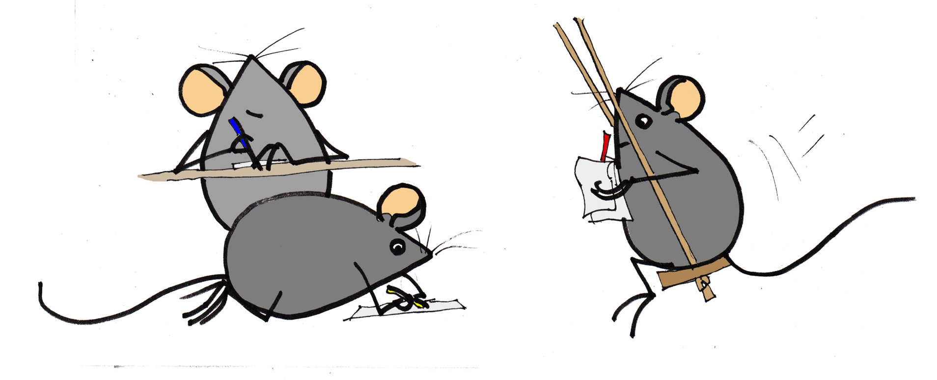
debuxantes

Slide 2
Os nenos de Luisa queren ser debuxantes
e están todo o día co lapis e o papel, na casa... e en todas partes.

Slide 3
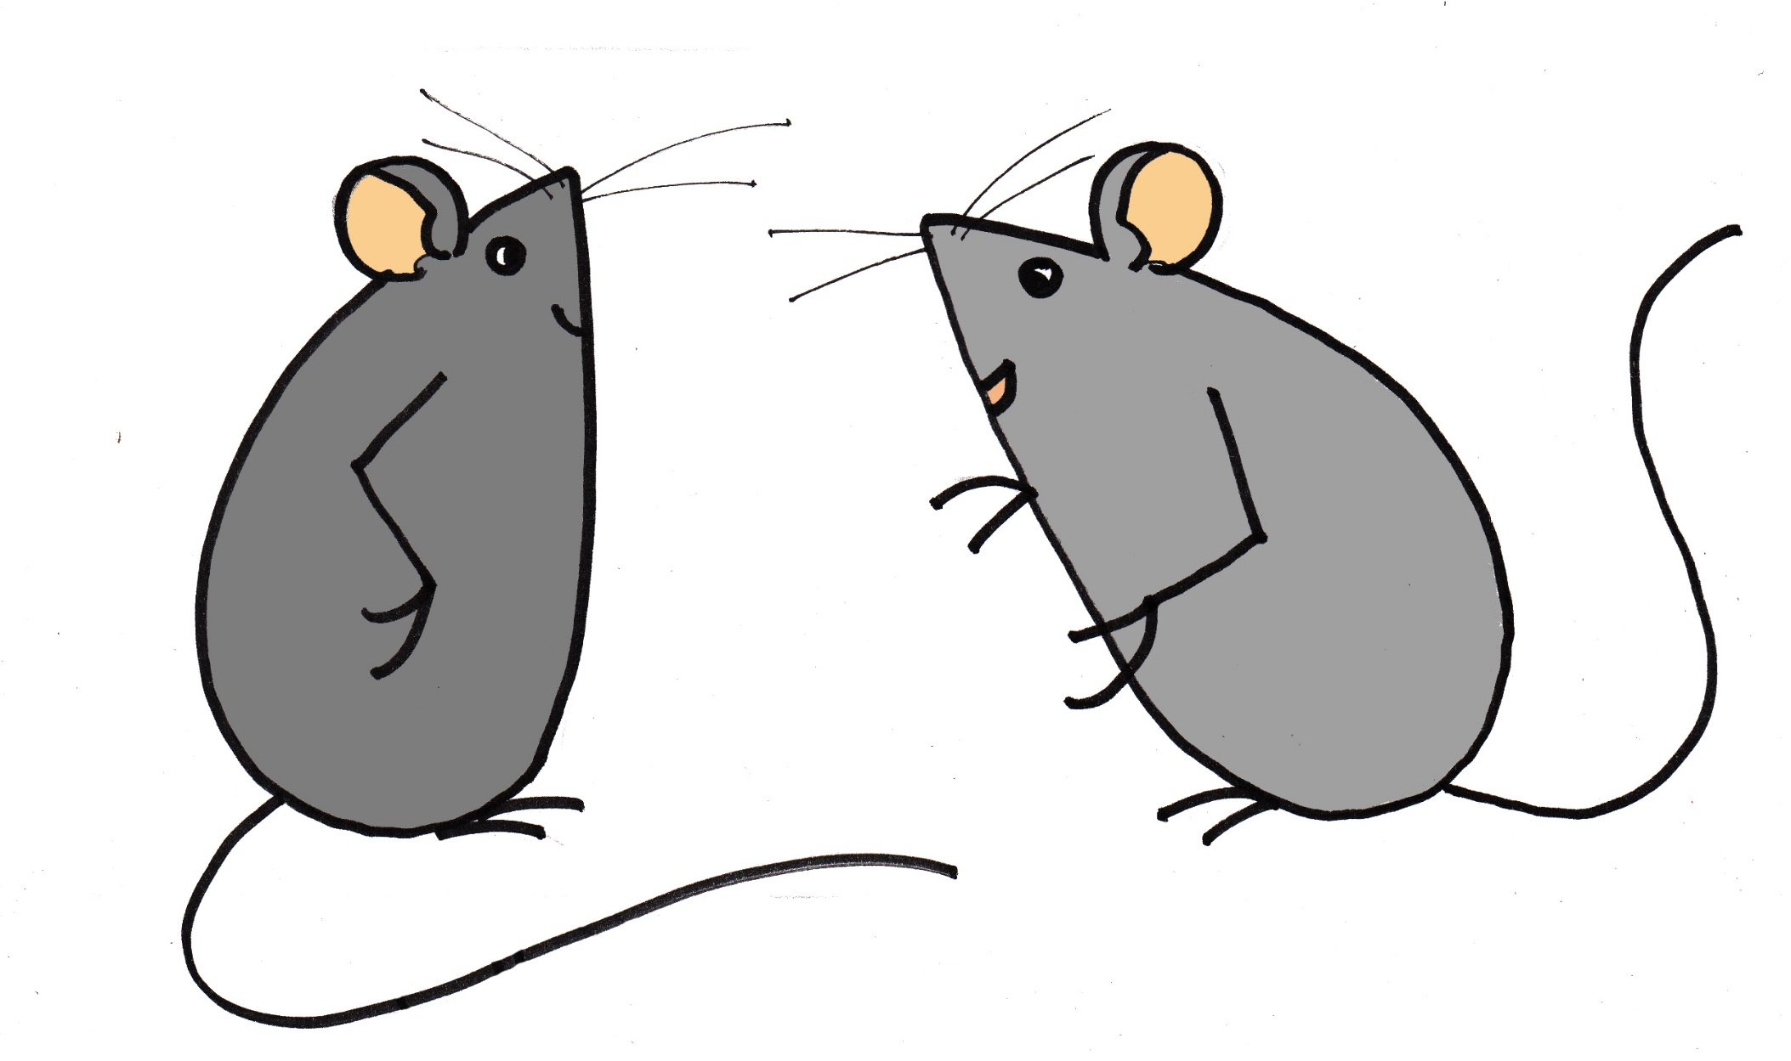
Roxelio e Luisa, ao ver a súa intención,
dixeron de axudarlles con algunhas leccións

Slide 4
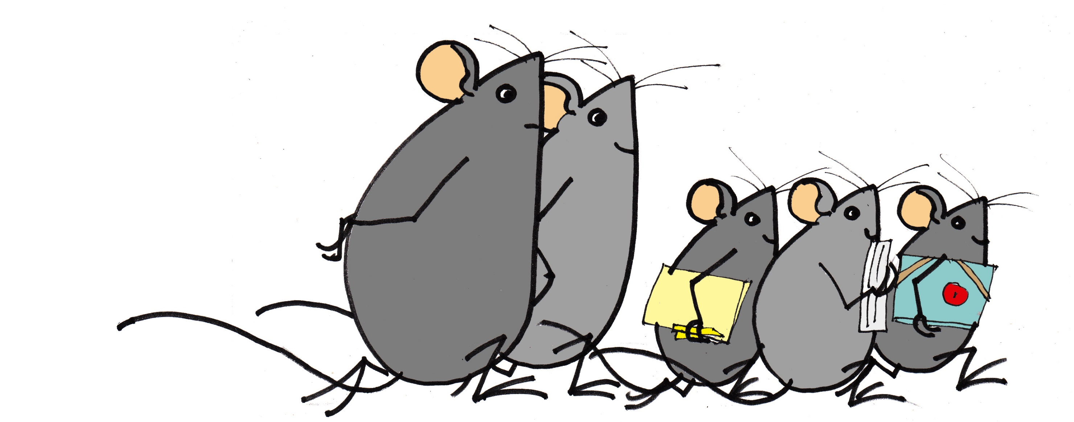
e leváronos a unhas aulas

Slide 5
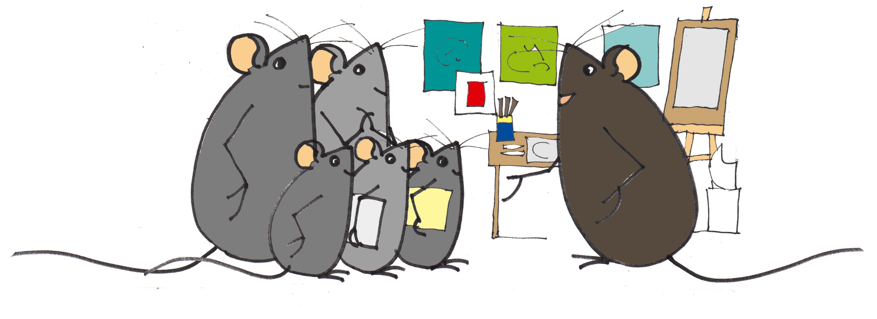
nas que un profesor
os vai apoiar coas súas indicacións.

Slide 6
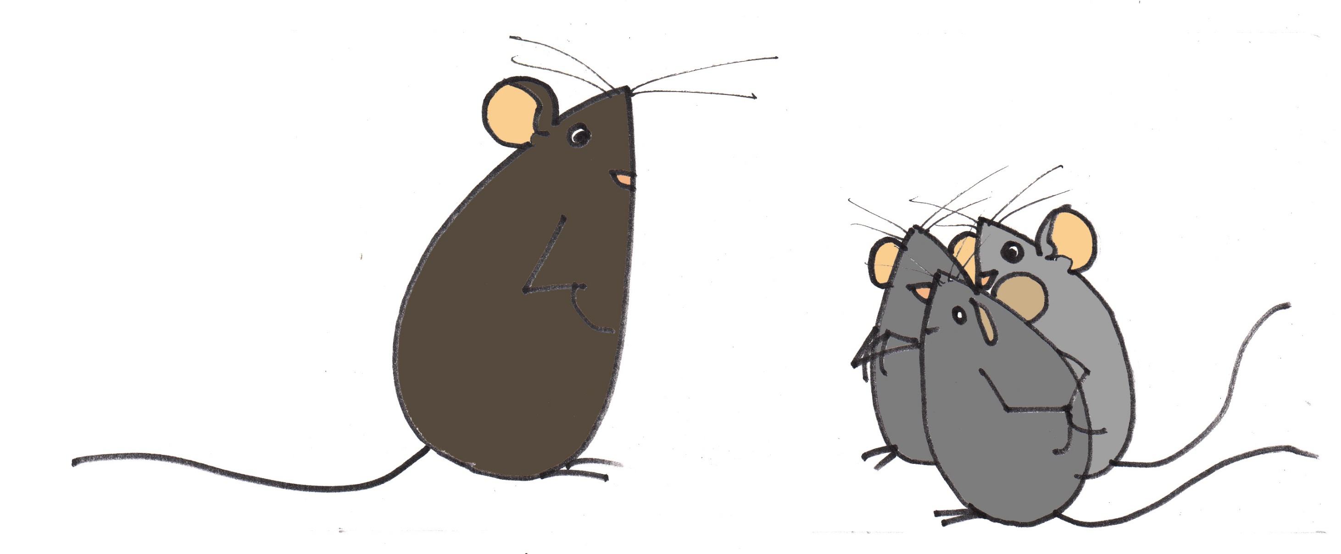
A cousa é sinxela. -díxolle-lo mestre-.

Slide 7
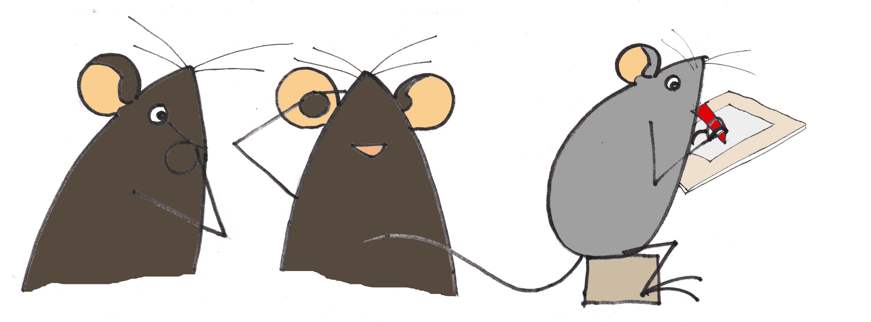
–Todo é cuestión de ver, coñecer, e traballar con interese.

Slide 8
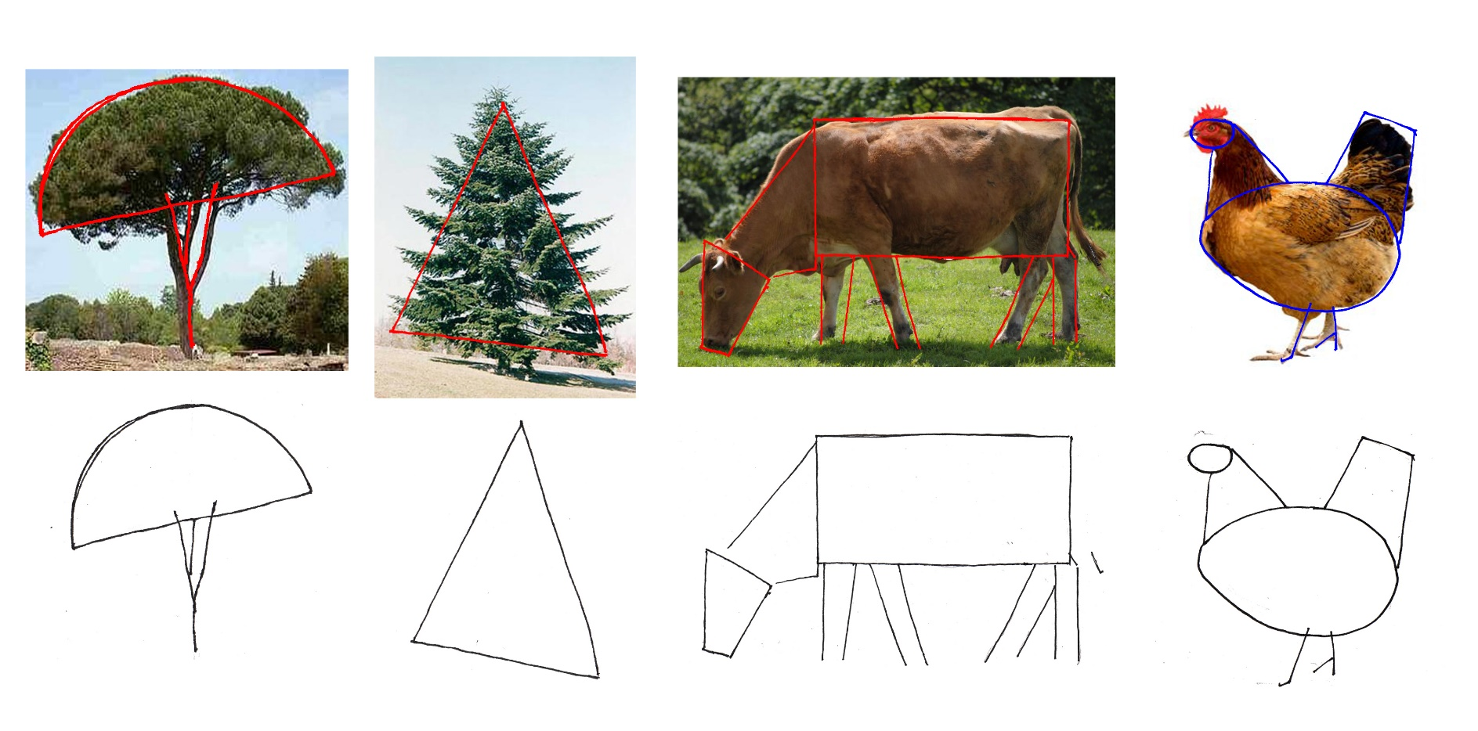
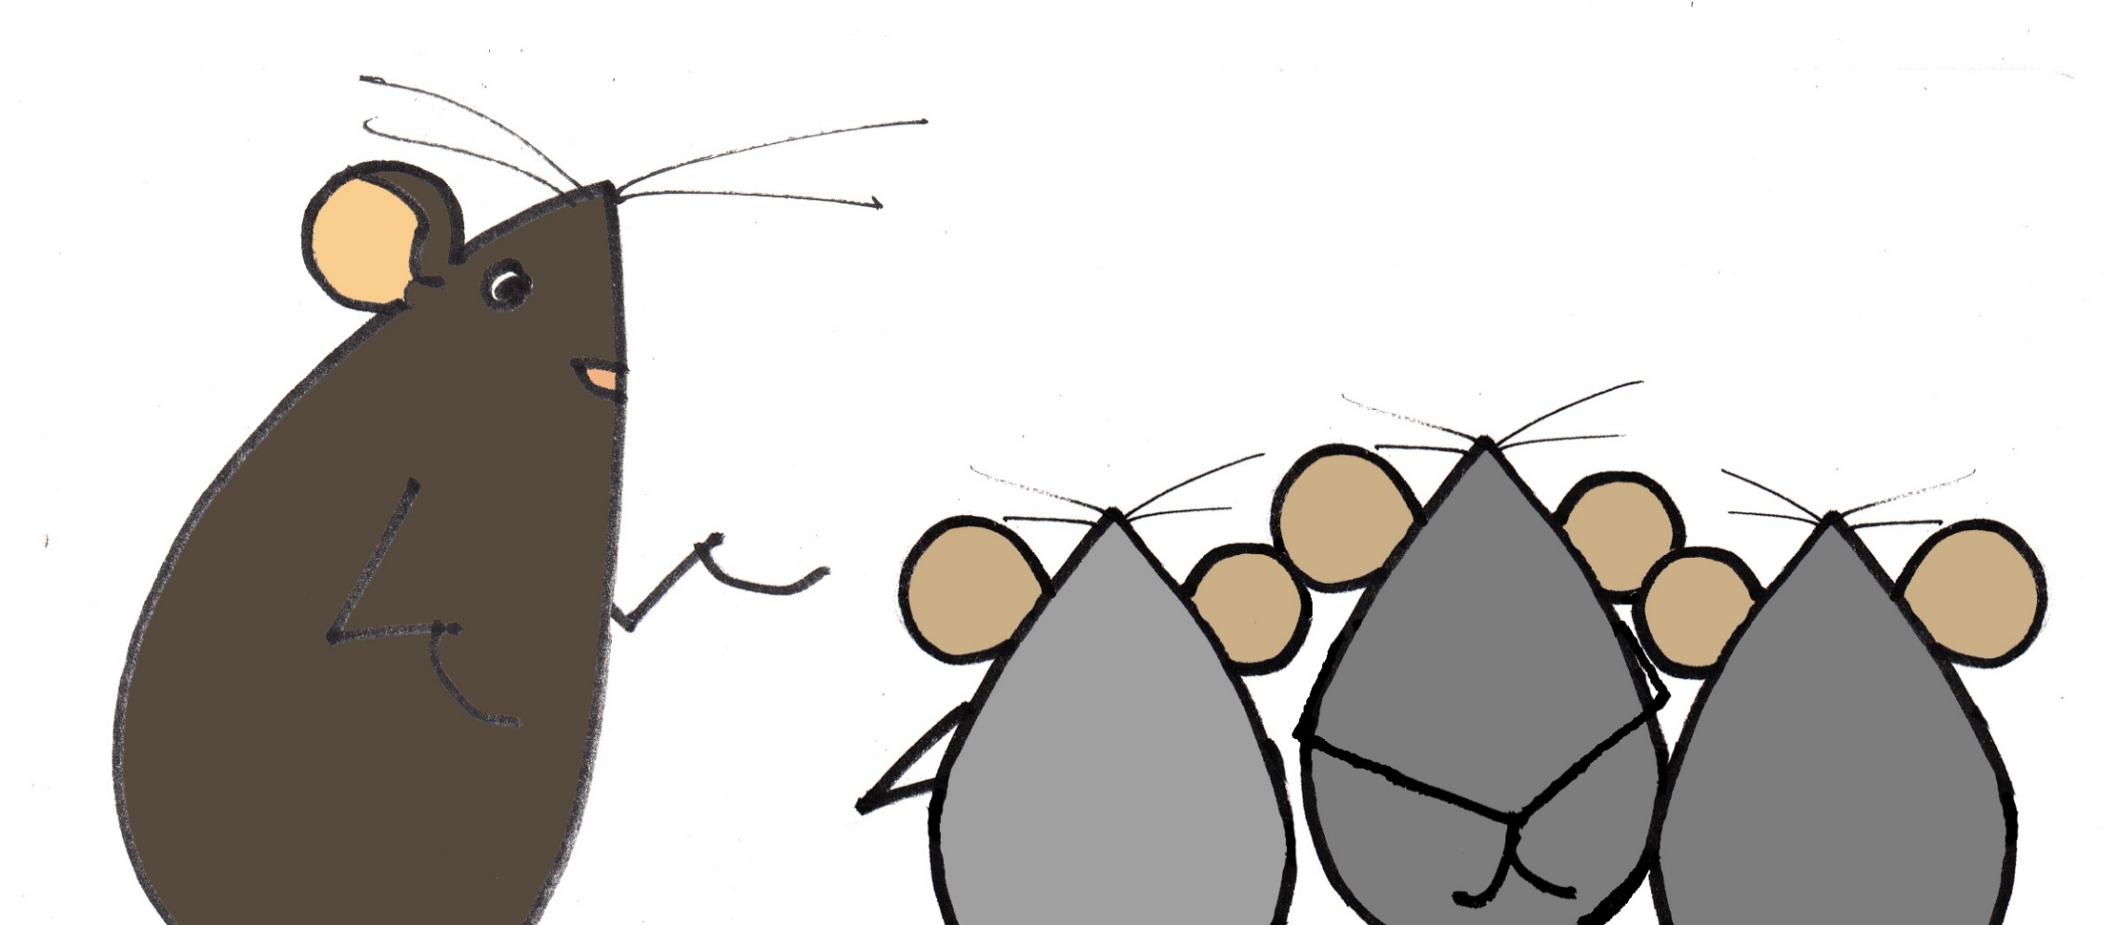
Ver e apreciar as formas, e as proporcións

Slide 9
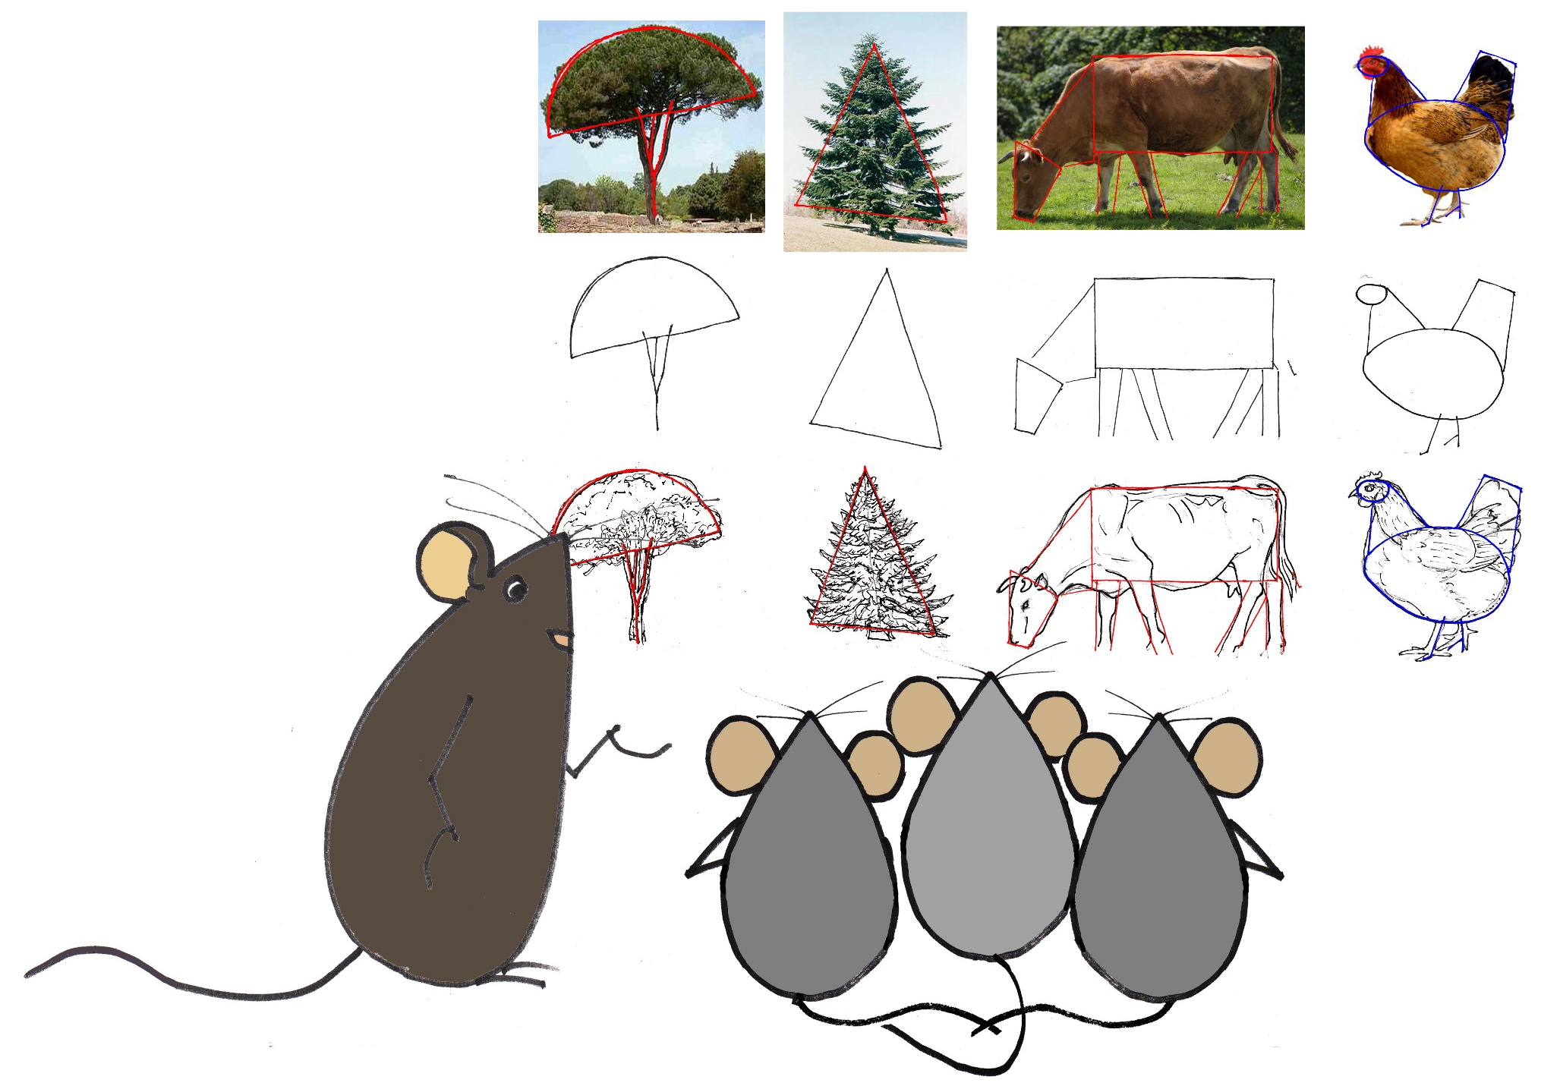
e irlle engadindo logo os detalles, arredor.

Slide 10
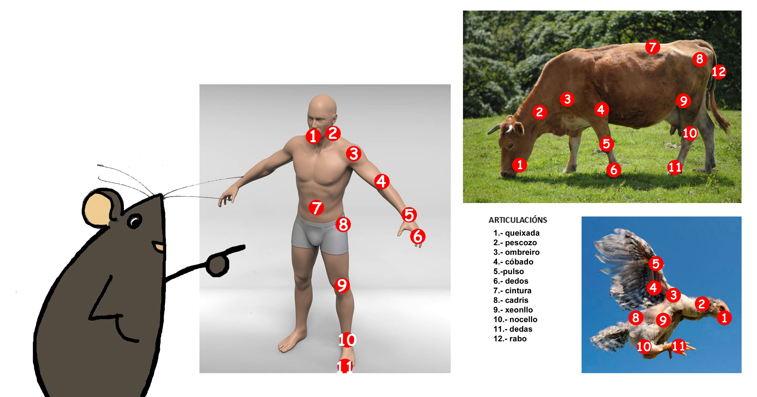
E se hai bechos ou persoas na representación,
saber onde están, e como traballan, as xogas, as articulacións.

Slide 11
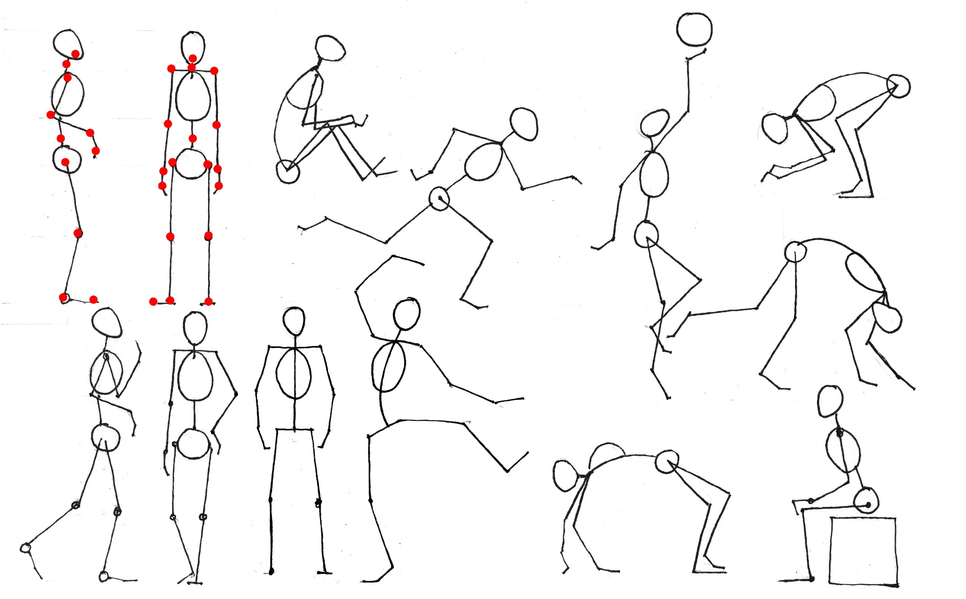
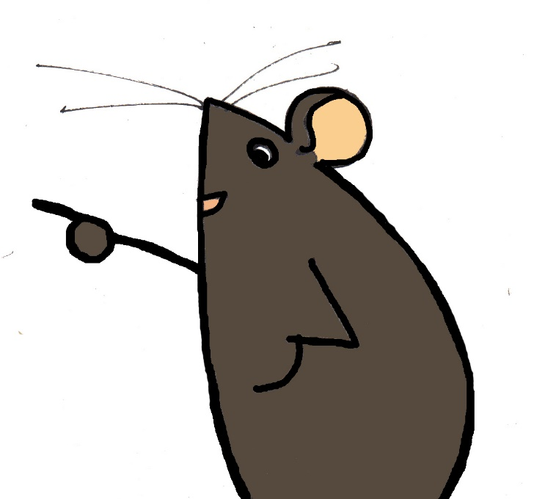
porque coñecendoas poderemos poñer
aos nosos debuxos a andar, a correr...

Slide 12
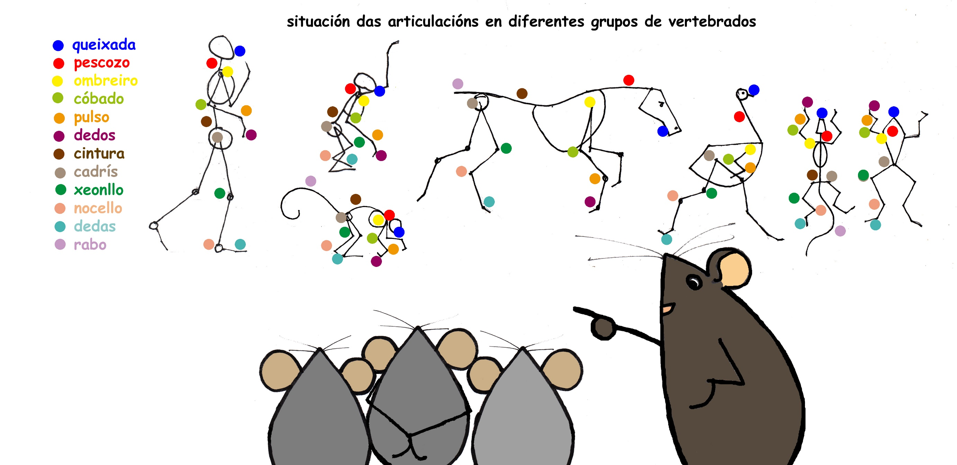
E non so á xente, aos bechos o mesmo
porque moitos “dobran” por sitios parellos.

Slide 13
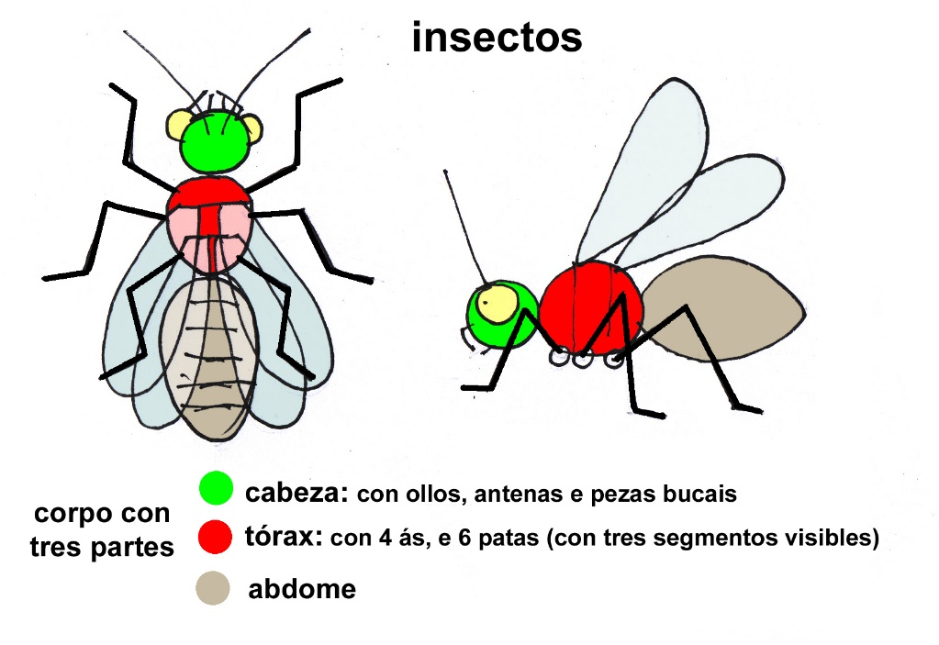
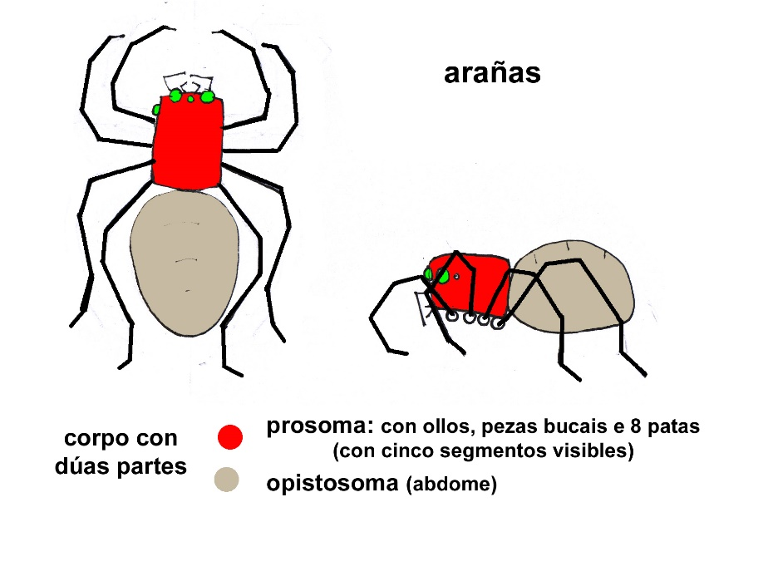
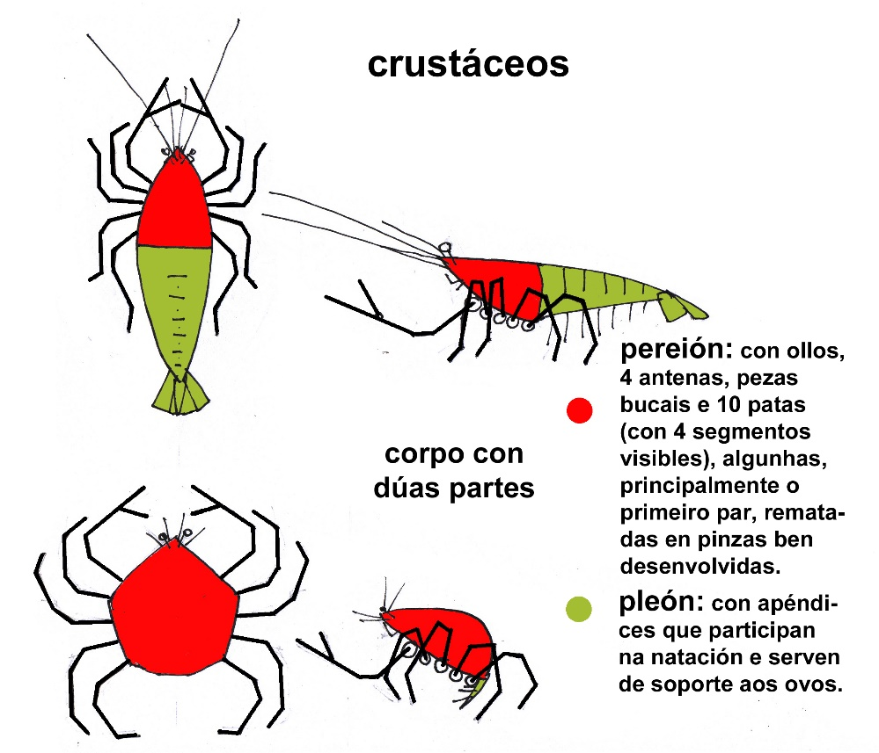
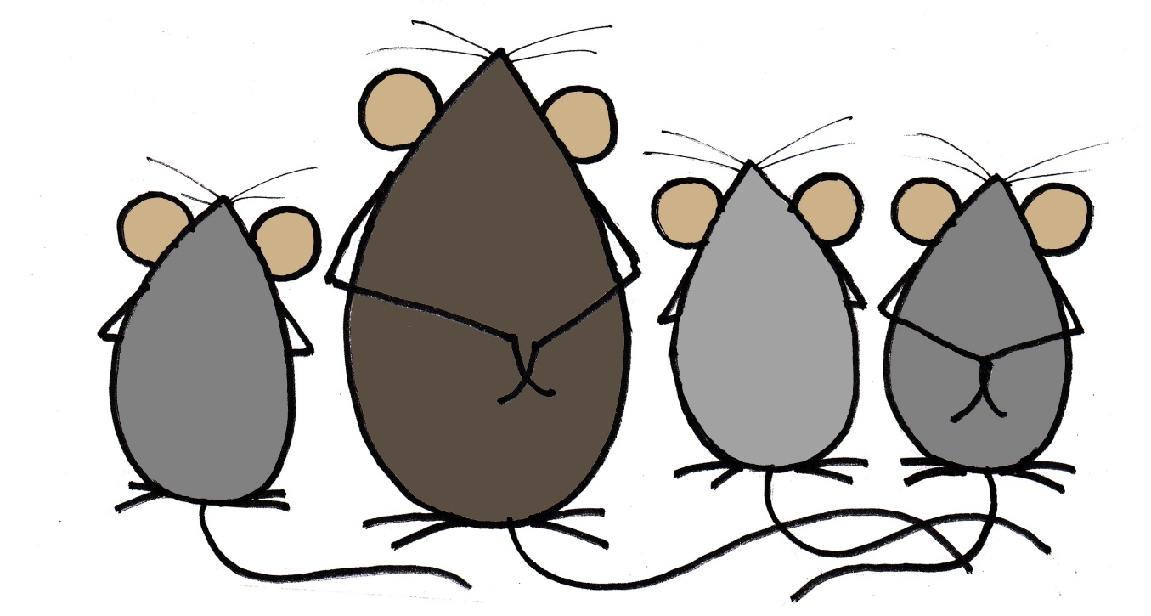
Non é o mesmo cos bechos pequenos,
que, segundo a caste, teñen os seus “artellos”

Slide 14
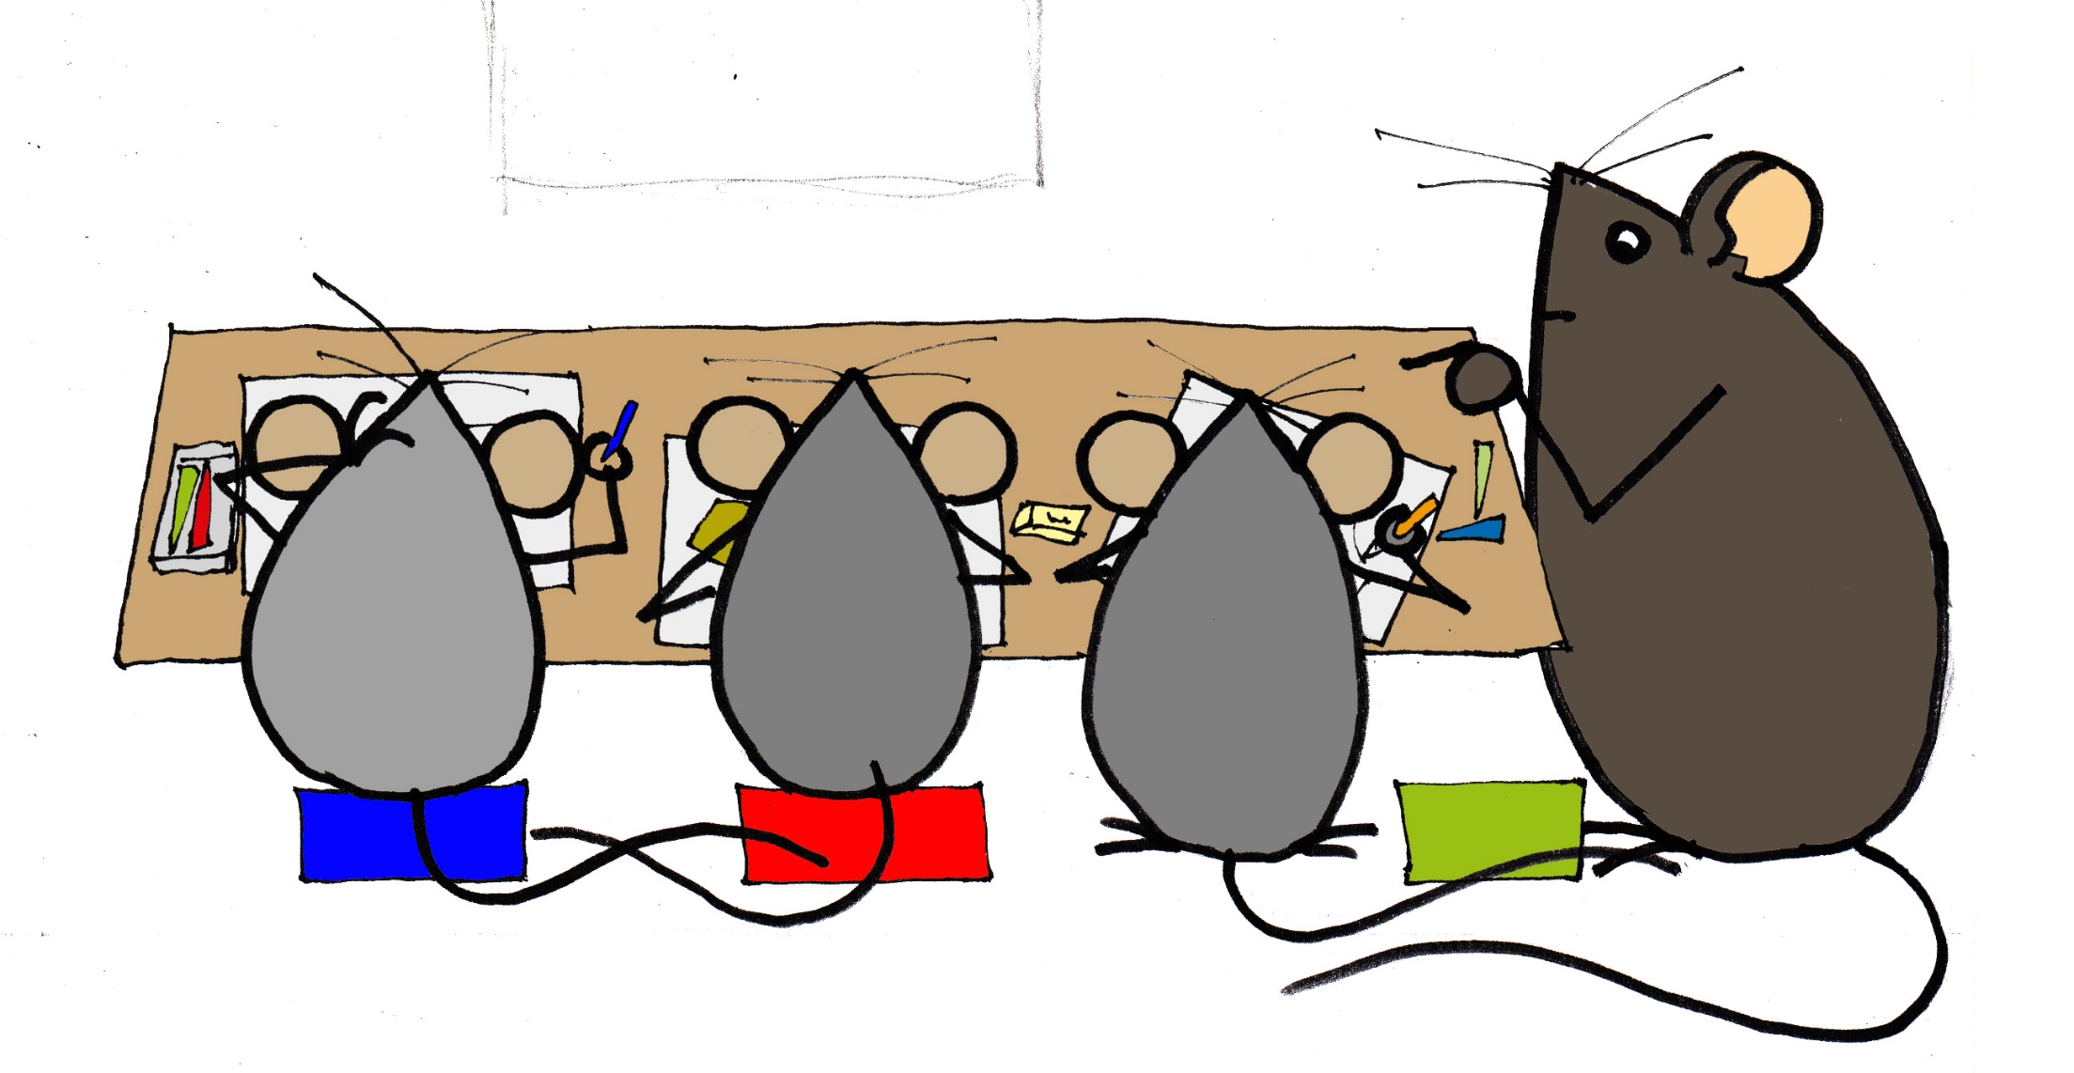
E co sabido... practicar con determinación, aplicación,...

Slide 15
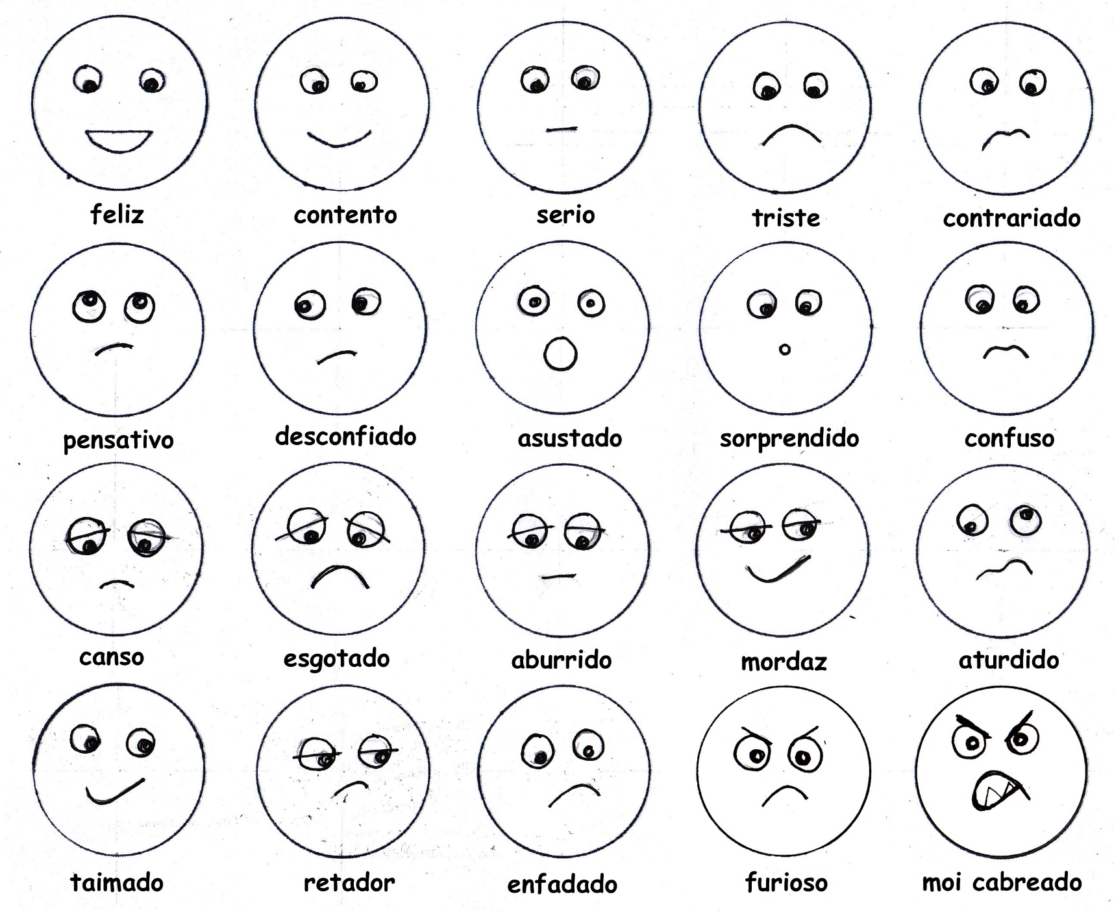
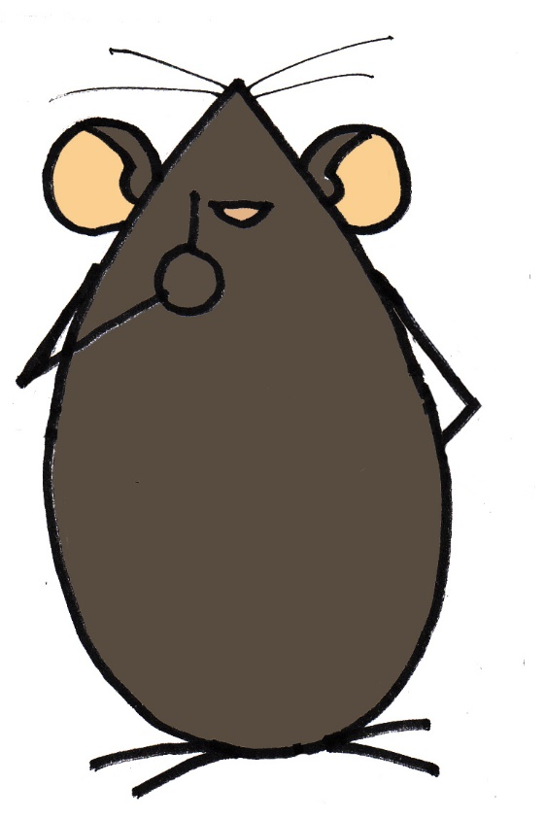
e ir engadindo, para mellorar os traballos, acenos e expresións.

Slide 16
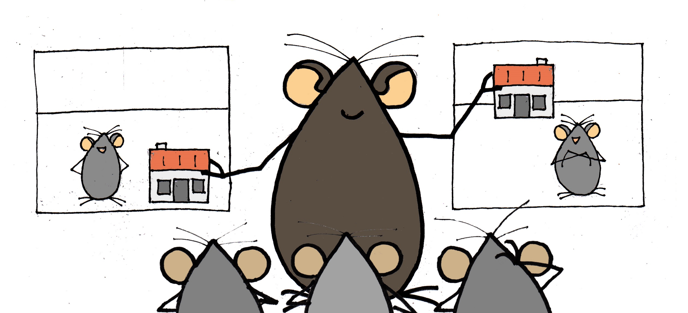
E xa como remate temos que recordar
que o que se pon abaixo “está” preto e diante, e o que vai arriba “está” lonxe e atrás

Slide 17
-Facendo todo o antes dito, e practicando a diario,
poderedes acadar o que andades buscando.

Slide 18
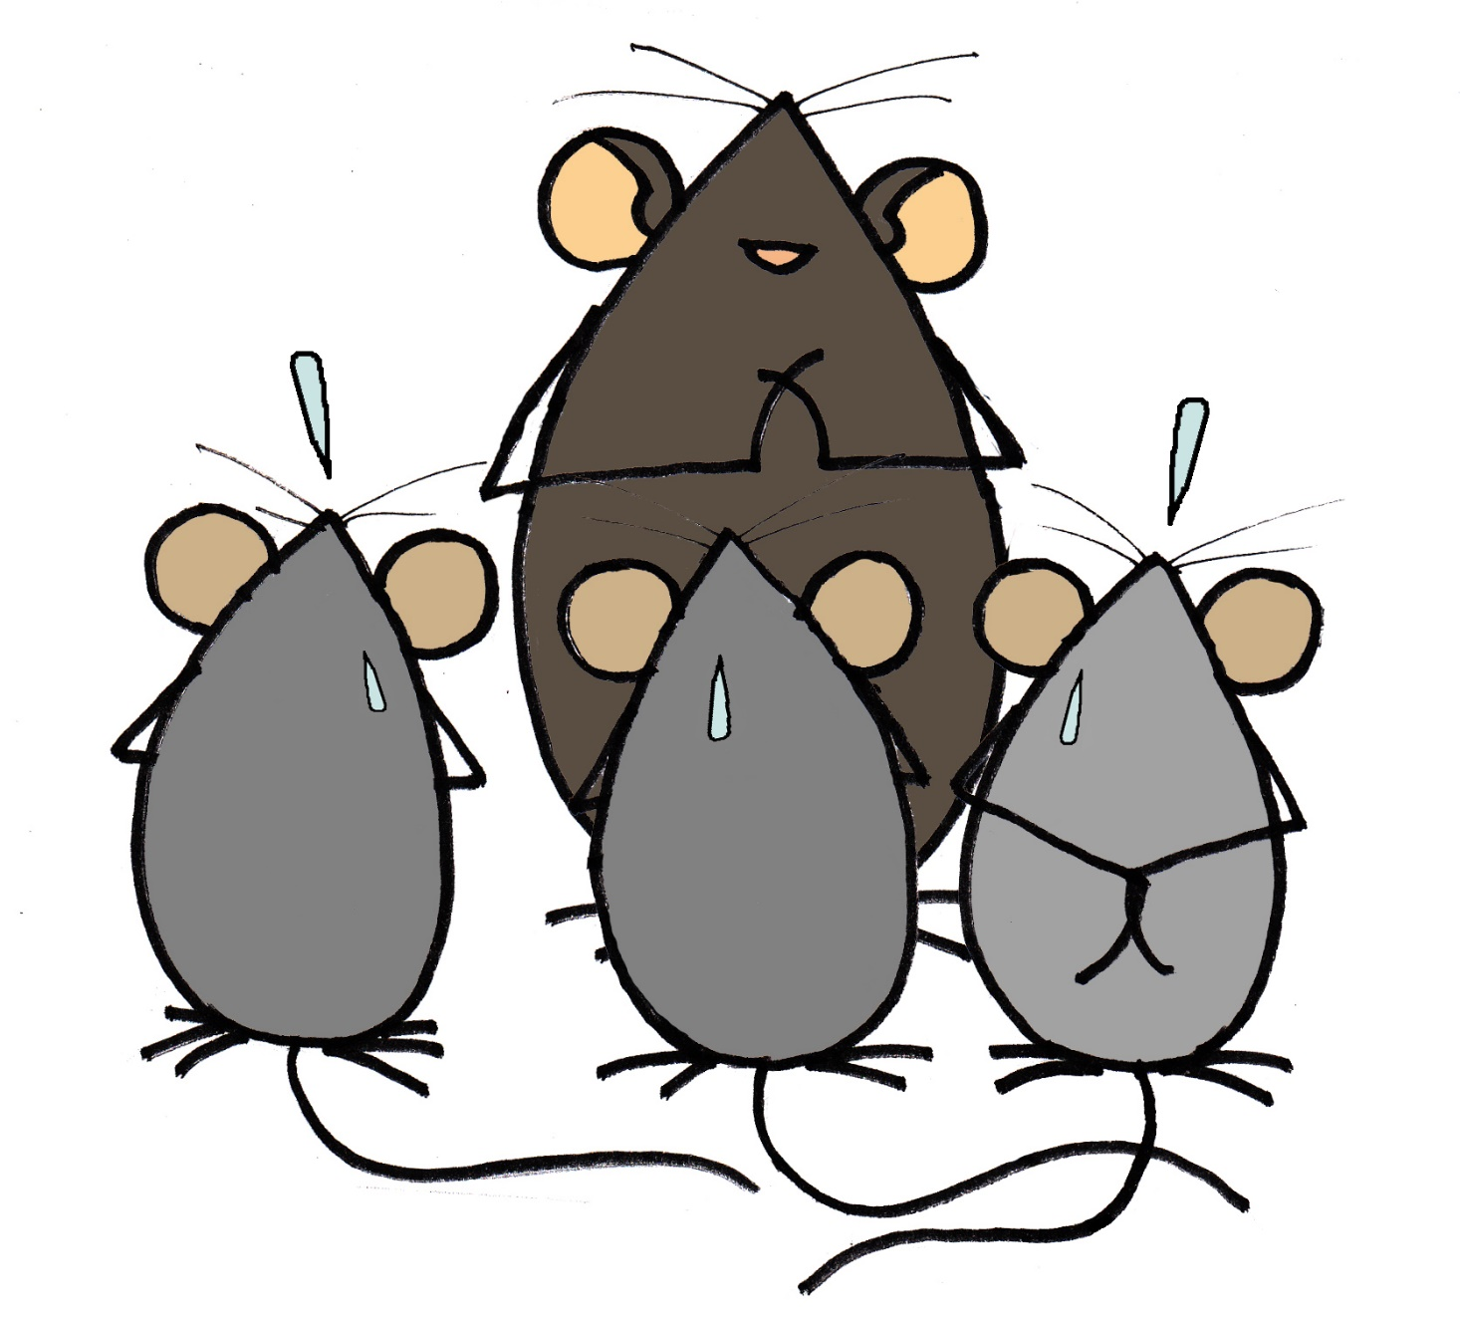
-E aínda que contado así poida parecer doado...
facelo ben non é cousa dun día... é choio de anos!

Slide 19
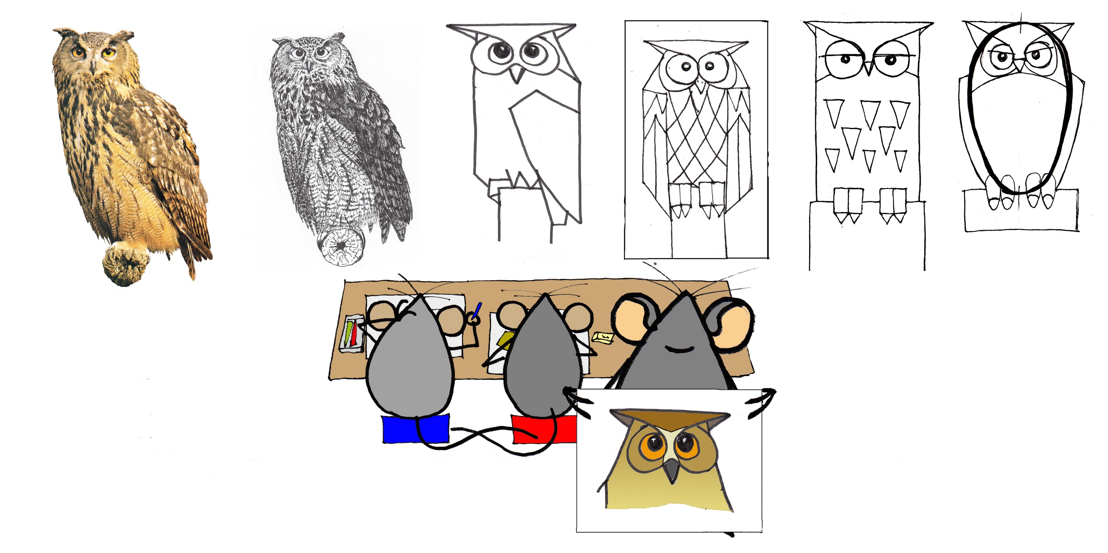
-Mais durante as prácticas podemos gozar,
aprendermos máis, divertirnos e crear.

Slide 20
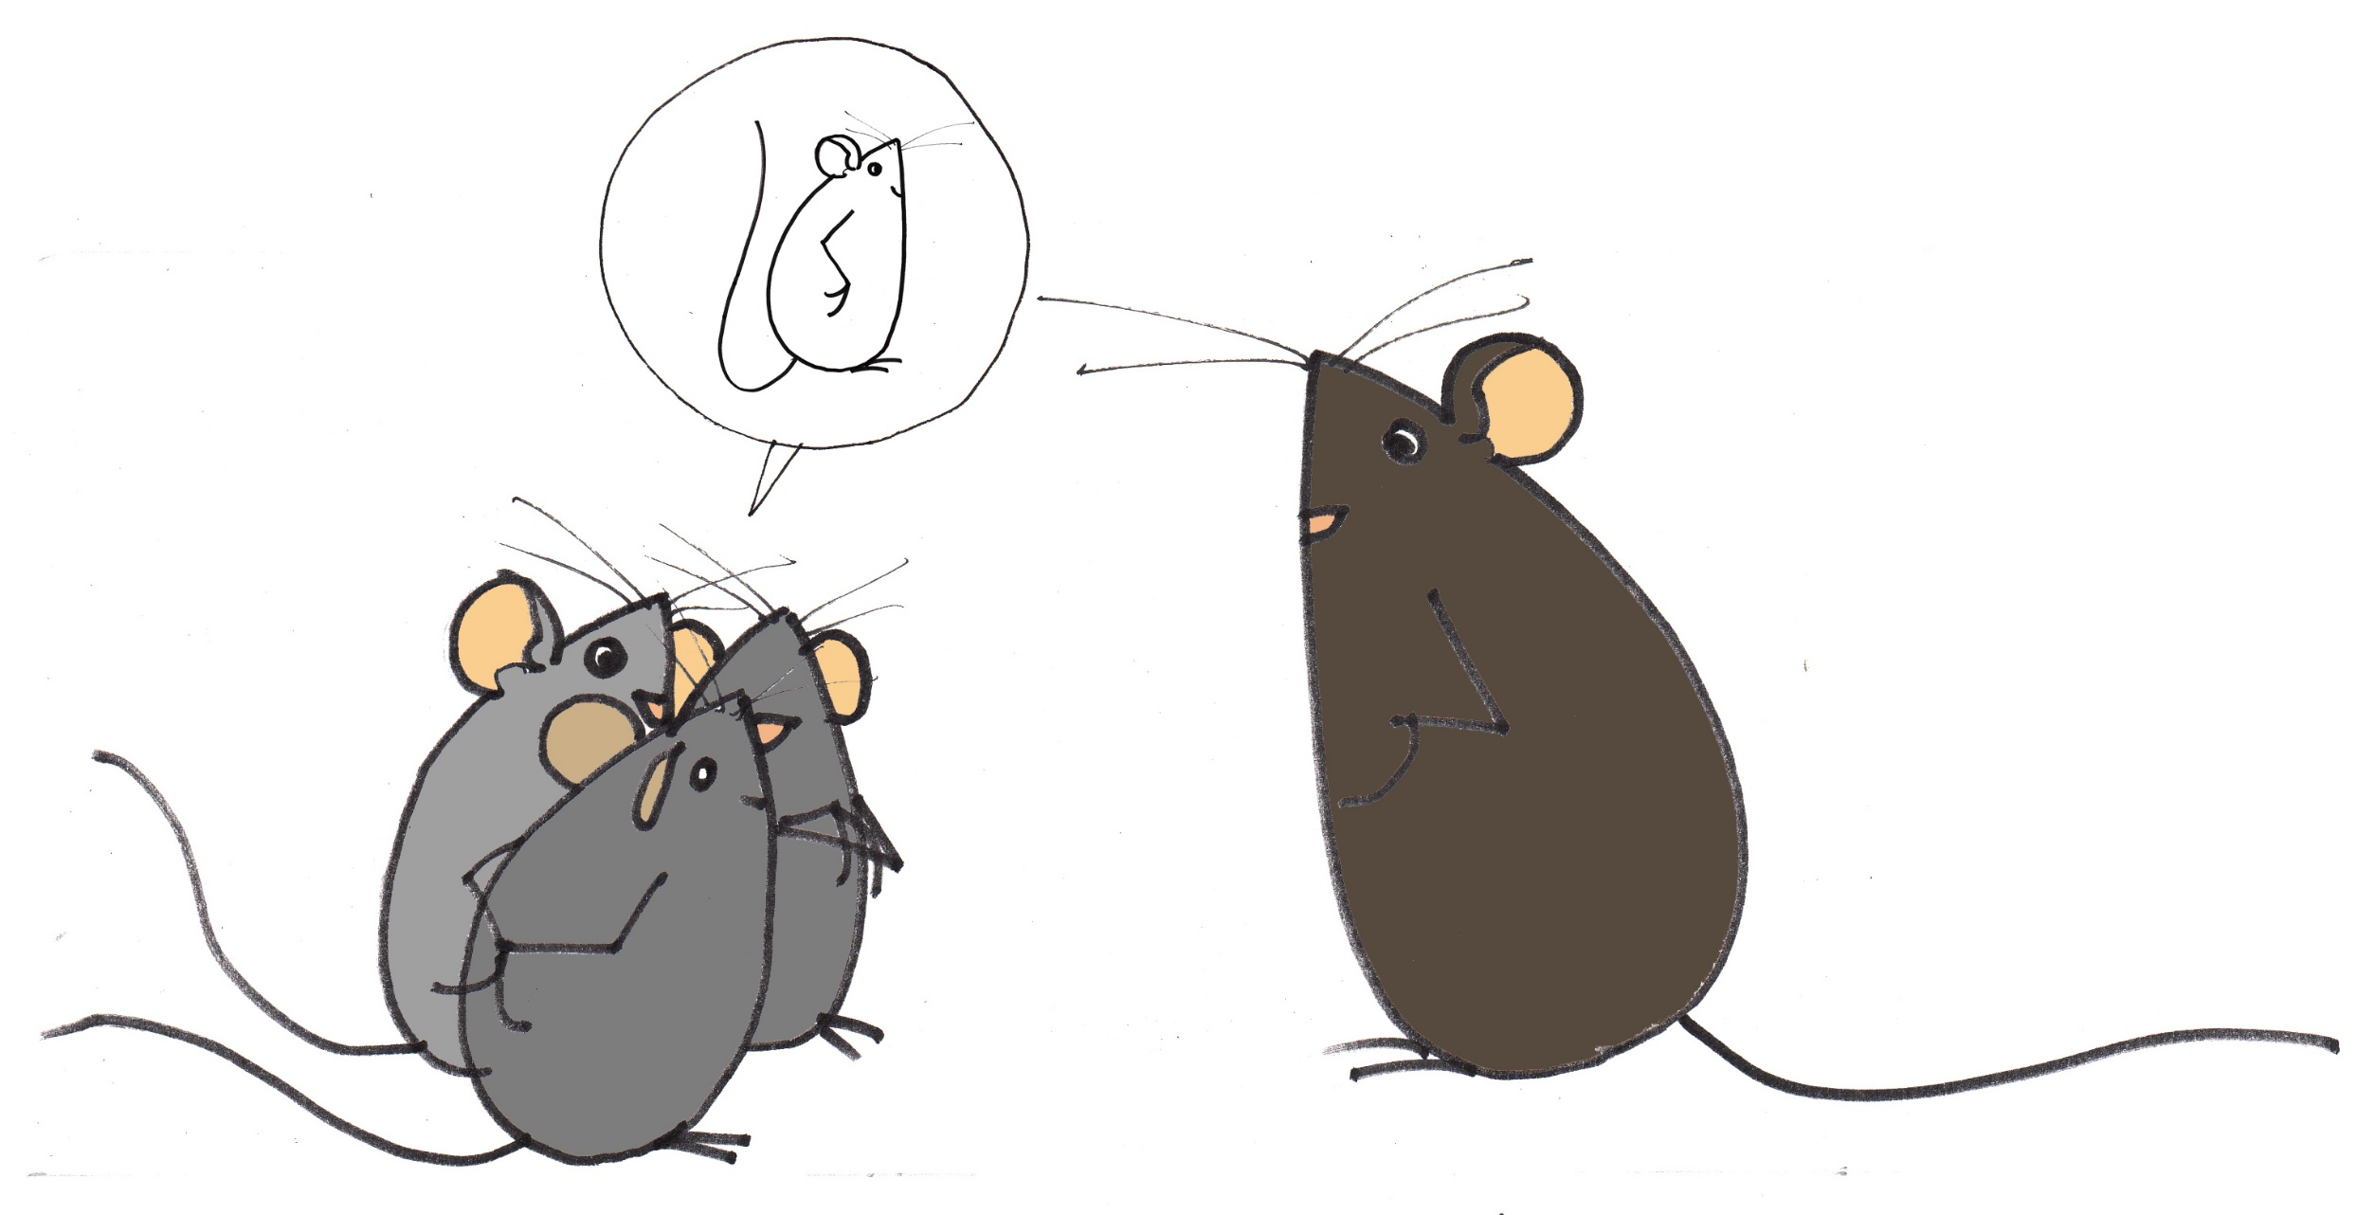
-E a nós porque nos fixeron como uns garabatos?

Slide 21
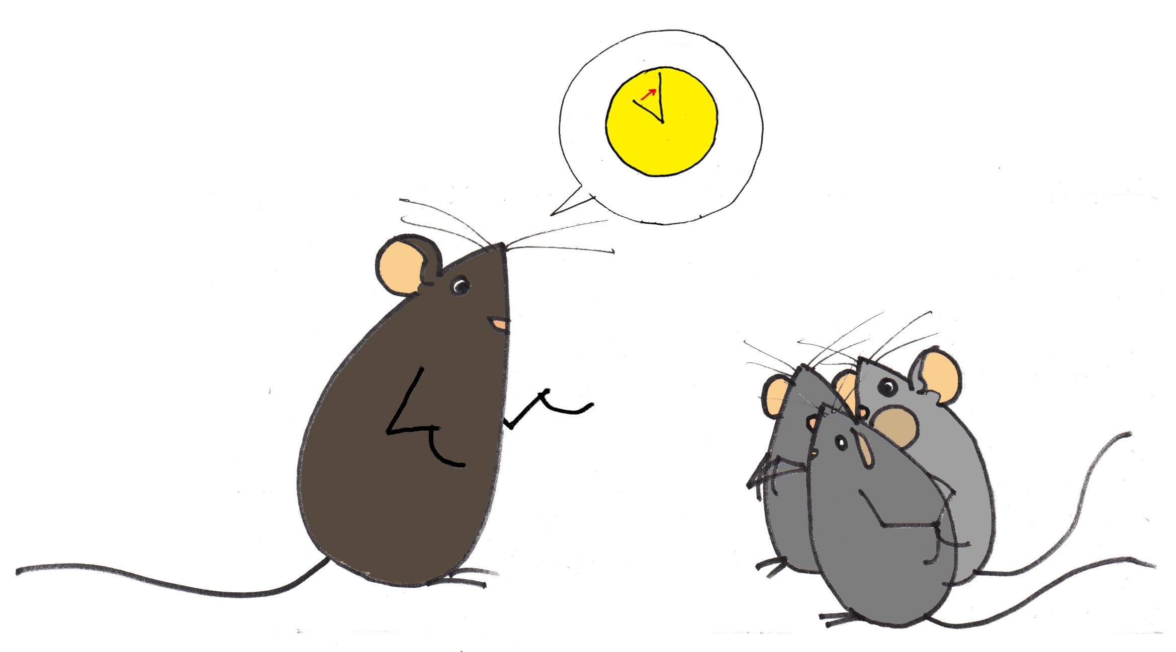
-Para aforrar tempo... e para dar abasto
á chea de historias que iades argallando

Slide 22
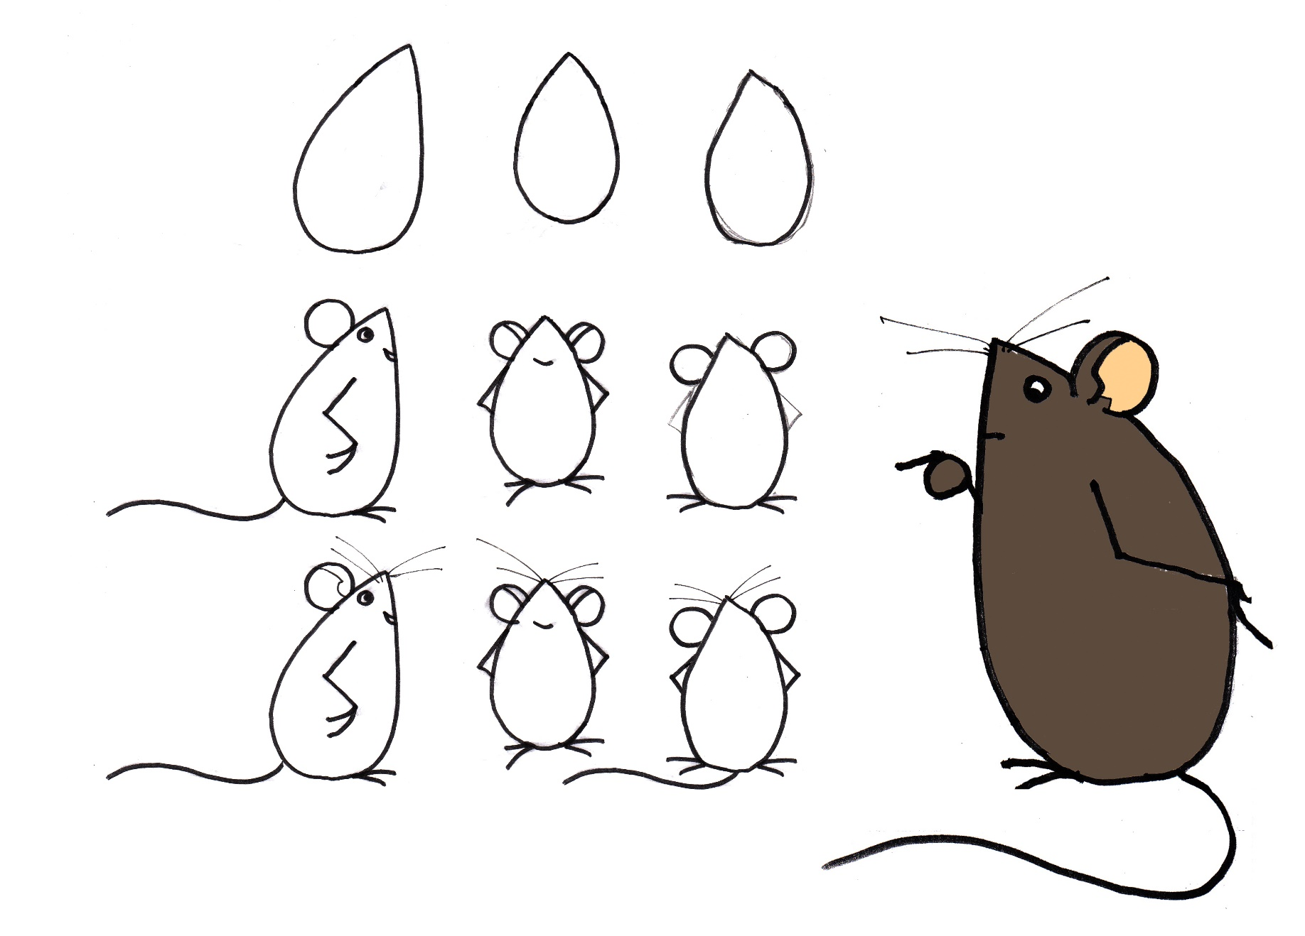
...e máis para que calquera puidera retratarvos
e armar, se quixer, outras historias de ratos.

Slide 23
